Slide 1
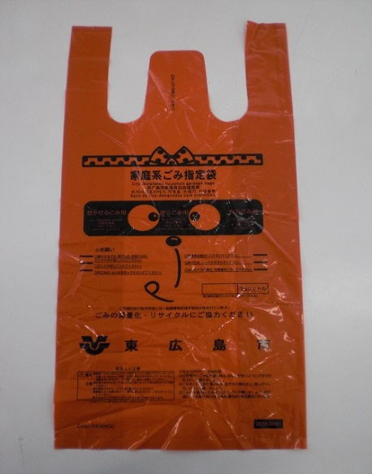
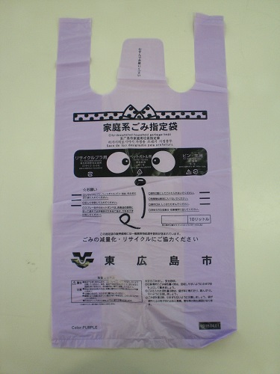
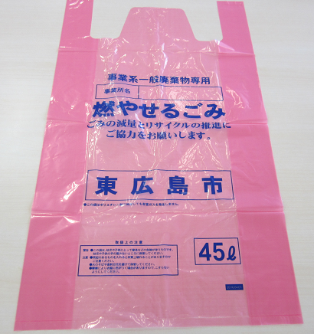
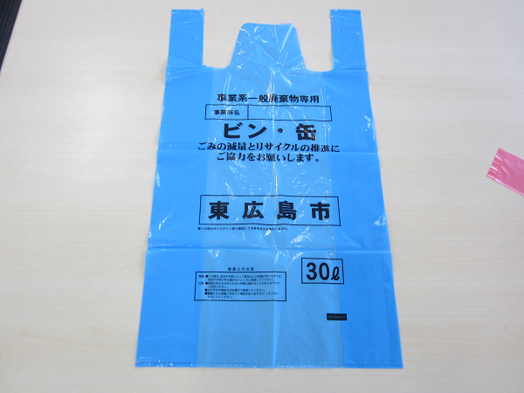
お願い！
このごみステーションは家庭ごみ専用です！
家庭系ごみ指定袋（オレンジ色・紫色）以外の袋では出せません！
燃やせるごみ
リサイクルプラ
危険ごみ
ビン・缶
ペットボトル
有害ごみ
その他プラ
事業系ごみ指定袋（赤色・青色）は、このごみステーションでは回収できません！

